Slide 1

ICIG
论文题目
MiniVLN: Efficient Vision-and-Language Navigation by
Progressive Knowledge Distillation
MiniVLN：通过渐进式知识蒸馏实现高效的视觉-语言导航
汇报人：
杨东升
Vision-and-Language Navigation via Causal Learning CVPR-2024

Slide 2
ICIG
主要内容
本文介绍了一种名为MiniVLN的轻量级模型，旨在解决Embodied AI平台计算能力有限的问题。该模型采用了两阶段的知识蒸馏框架，在预训练和微调阶段分别捕捉了精细知识和导航特定知识，并通过与老师模型的比较表明，两阶段蒸馏方法比单阶段蒸馏更有效地缩小了学生模型和老师模型之间的性能差距。在公共R2R和REVERIE基准测试中，MiniVLN取得了与老师模型相当的表现，但其参数数量仅为老师模型的约12%。

Slide 3
ICIG
方法
本文提出了一种基于知识蒸馏的方法来增强视觉导航模型的效率，并将其部署在移动或边缘设备上。该方法分为两个阶段：预训练阶段学习细粒度的知识，微调阶段学习直接影响导航决策的知识。实验结果表明，与单阶段方法相比，两阶段方法能够更接近教师模型的表现。此外，该方法将模型大小减少了12%，特别适用于资源受限的设备上的部署。

Slide 4
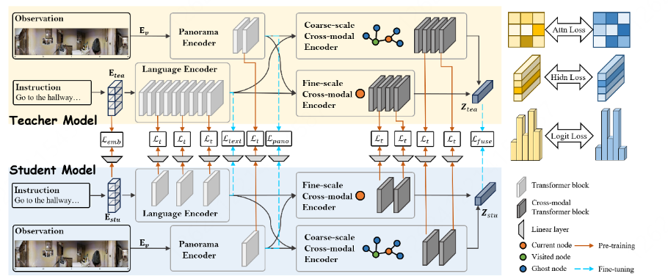
ICIG
结构框架图
Vision-and-Language Navigation via Causal Learning CVPR-2024

Slide 5
ICIG
论文题目
Open-Nav: Exploring Zero-Shot Vision-and-Language Navigation in
Continuous Environment with Open-Source LLMs
Open-Nav：利用开源大型语言模型（LLMs）在连续环境中探索零样本视觉-语言导航

Slide 6
ICIG
主要内容
这篇论文介绍了一种名为Open-Nav的新方法，旨在探索在连续环境中使用开源语言模型（LLM）进行零样本视觉和语言导航任务。传统的V LN任务需要依赖特定领域的数据集训练模型，而最近的方法尝试利用像GPT-4这样的封闭源大型语言模型进行零样例学习，但面临着高昂的标记成本和潜在的数据泄露问题。Open-Nav采用了一个空间时间链式思维推理方法，将任务分解为指令理解、进度估计和决策制定，并通过增强场景感知来提高L LM的导航推理能力。实验结果表明，在模拟环境和真实世界环境中，Open-Nav都取得了与使用封闭源 LLM 相媲美的性能。

Slide 7
ICIG
方法
该论文提出了一种名为“LLM Navigator”的方法，用于实现视觉语言导航（VLN）任务。这种方法包括三个主要组件：Waypoint Prediction模块、Scene Perception模块和LLM Navigator模块。其中，Waypoint Prediction模块负责预测潜在的导航点；Scene Perception模块处理这些可能的导航点以识别场景中的对象并提取它们的位置和空间关系；而LLM Navigator模块则在给定指令和文本化的观察结果后完成任务的三个阶段：指令理解、进度估计和决策制定。
具体来说，Waypoint Prediction模块使用两个专门针对RGB和深度数据的ResNet50网络来融合RGB和深度图像特征，并通过一个两层Transformer网络来建模相邻视图之间的空间关系。然后，从这个变压器中产生的输出被用来生成一个潜在的导航点热图，然后通过非最大抑制来聚焦于最有可能的位置。接下来，Scene Perception模块利用VLM SpatialBot和RAM模型提供详细的关于候选导航点的空间信息。此外，该模块还同时使用了RAM模型进行细粒度的对象检测和识别，以确定场景中存在的物体及其位置。最后，LLM Navigator模块根据指令和文本化的观察结果，在给定的指令下进行动作选择。

Slide 8
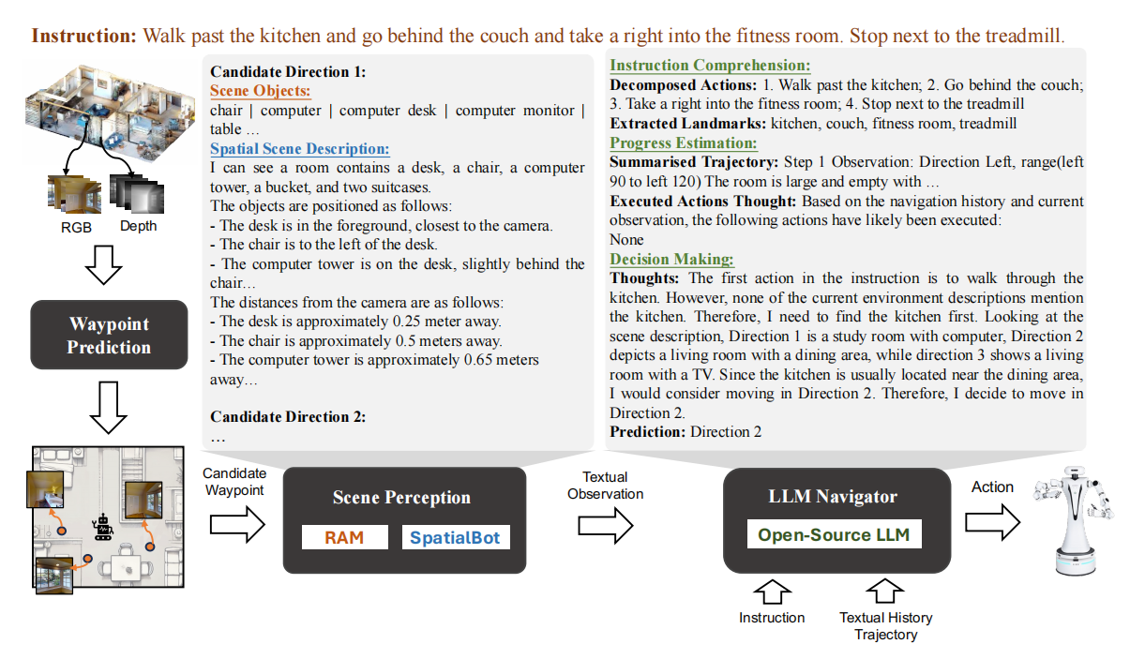
ICIG
结构框架图

